Slide 1

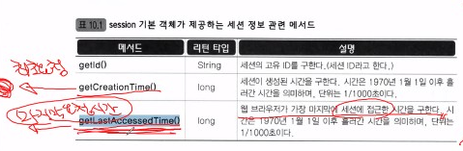
◆ JSP
** session 객체
> 브라우저를 끄지 않는 이상 유지됨
** 쿠키와 차이점(쿠키 대신 session을 사용하여 값을 저장해서 사용 가능)
> 1. 세션은 서버에 값을 저장하며 (쿠키는 브라우저)
2. 세션은 여러 도메인과 공유하지 않는다 (도메인마다 따로 존재)
(반면 쿠키는 여러 도메인 주소에 공유가능)
그래서 브라우저의 값들을 세션 속성 값에 넣기 좋음
** 세션의 메소드
> jsp파일을 요청한다는 것은 우리가 임의적
으로 세션을 안써도 세션객체를 쓴다는 것!
> 그래서 밑에 두 메서드는 최초요청시간,
최근요청시간으로도 볼 수 있다.
> getId는 여러 세션을 구분하는데 사용
세션은 핵심적인 것을 유지해야하는 부분들을 세션으로 사용
쿠키는 부가적인 것을 유지해야하는 부분들을 쿠키로 사용한다 (ex. 아이디 저장하기)

Slide 2
◆ JSP
** session이 쿠키보다 더 사용되는 이유
1. session이 보안에서 앞섬
2. session의 경우 쿠키설정 여부와 관계없이 사용가능
하지만 포털 사이트의 경우 여러 서버에 공유가 불가능하기 때문에
쿠키를 써서 공유한다!
그리고 서버에서 관리하기 때문에 부하가 크다.
** session의 종료
> 세션은 두가지의 상황으로 종료될 수 있음
1. 브라우저의 종료
2. session.invalidate()메서드로 종료( 중요 )

Slide 3


◆ JSP
** session의 유효시간
> 만약 네이버에서 유튜브로 사용자가 옮겼을 때 네이버 서버는
해당 사용자의 세션 객체를 들고 있을 이유가 없다
(그 사용자가 다시 온다는 보장도 없고 많은 세션들이 메모리에 올라오는데
공간을 절약해야 하기 때문)
> 주로 마지막 요청시간을 기준으로 두어 일정시간까지 아무런 요청이 없을 때
세션을 종료한다.
** session 유효시간 설정 방법
1. web.xml을 이용해서 <session-config> <session-timeout>시간(분) 으로
지정 가능 (대부분 이 방법을 채택)
2. 한 파일 내에서 세션객체.setMaxInactiveInterval(시간(초))를 이용해서
지정 가능

Slide 4
◆ JSP
** session.invalidate()
> 세션 객체를 종료하기 위해 씀(정확히는 기존 세션객체가 다른 새로운
객체로 바뀐다)
> 주로 클라이언트 상태를 초기화하거나 로그아웃할 때 유용
(기본 세션 객체에 담겨있던 속성 값들을 통째로 없애버림)
> invalidate가 된 세션은 다음 요청에서야 변경된 세션 객체를 얻을 수 있음
> 다음 요청전까지 기존 세션 객체는 유지됨 (단, 속성접근 불가능)

Slide 5
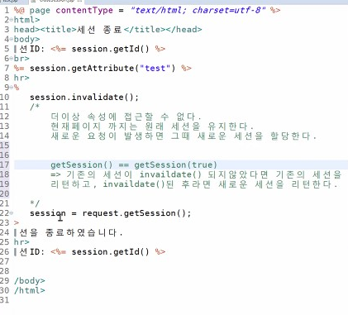
◆ JSP
** request.getSession()
> 요청 객체로부터 세션을 구하는 메서드
> invalidate가 되지 않은 세션이라면 그것을 리턴하지만
invalidate가 된 세션이라면 다음 할당될 세션객체를 미리 할당 받음
** getSession(true / false)
> true는 기존 request.getSession()과 같다
> false는 invalidate가 되지 않은 섹션이라면
그것을 리턴하지만 invalidate가 된 세션이라면
null을 리턴함
** getSession을 통해 세션 객체를 구하고
그 세션 객체의 getSevletContext()를 통해
어플리케이션 객체를 구할 수 있다!

Slide 6

◆ JSP
** session의 범위
> 세션은 프로그램 단위로 할당되기 때문에 서로 다른 이름의 문서에
같은 파일이 들어있다해도 서로 다른 세션 객체를 가지게 됨.
(/ch10 와 /ch10_2 는 다른 세션을 가짐)

